Slide 1
Nimda UCPC Java & C++ week 2 2024.11.18 doil

Slide 2
Greedy

Slide 3
PS Solve Logic
지겹도록
말한거

Slide 4
PS Solve Logic
BruteForce
Algorithm

Slide 5
PS Solve Logic
BruteForce
Algorithm
DP Dynamic Programming

Slide 6
PS Solve Logic
BruteForce
Algorithm
DP Dynamic Programming
Greedy Algorithm

Slide 7
Sort Algorithm
Greedy Algorithm
Priority Queue
“Heap”

Slide 8
1
2
3
7
4
6
5
8

Slide 9
Brute Force O(N^2)
1
2
3
7
4
6
5
8
Selection Sort, Bubble Sort ….
O(N^2)
O(N^2)
굳이 알 필요는 없음 비효율적인 알고리즘

Slide 10
C++
Java
STL sort() & collections.sort
Quick Sort
Quick Sort의 성능을 뛰어넘는 정렬 알고리즘은 사실상 존재하지 않기에 C++ , Java 뿐 만 아니라 대부분의 언어의 정렬 알고리즘은 Quick Sort를 사용해 구현되어 있음.

Slide 11
C++
Java
STL sort() & collections.sort
Quick Sort
구현할 줄 알면 좋긴한데,,,,,,,
그건 각자 알아서
나중에 CS 면접에서 나올 가능성도 있음

Slide 12
C++
Java
STL sort() & collections.sort
Quick Sort
Time Complexity = ?

Slide 13
C++
Java
STL sort() & collections.sort
Quick Sort
Time Complexity = O(NlogN)

Slide 14
C++
Java
STL sort() & Collections.sort
Sort Customize

Slide 15
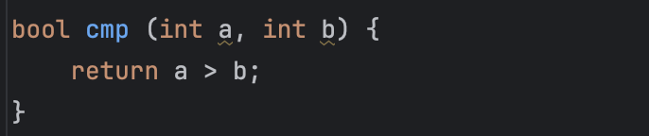
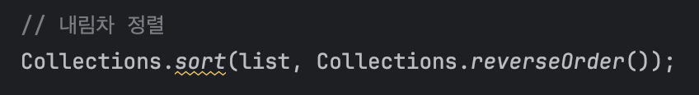
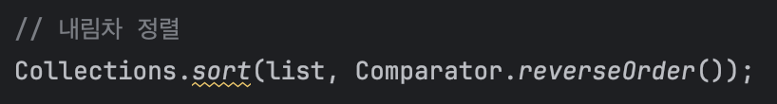
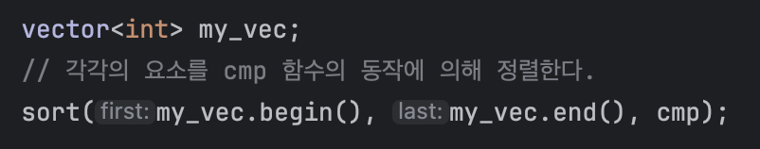
Java Collections.sort
C++ STL sort()
Java Collections.sort & Comparable Example
https://idkim97.github.io/2023-03-03-%EC%95%8C%EA%B3%A0%EB%A6%AC%EC%A6%98_Arrays.sort%EC%99%80%20Collections.sort/

Slide 16

Char Type to Int

Slide 17

Char Type to Int

Slide 18
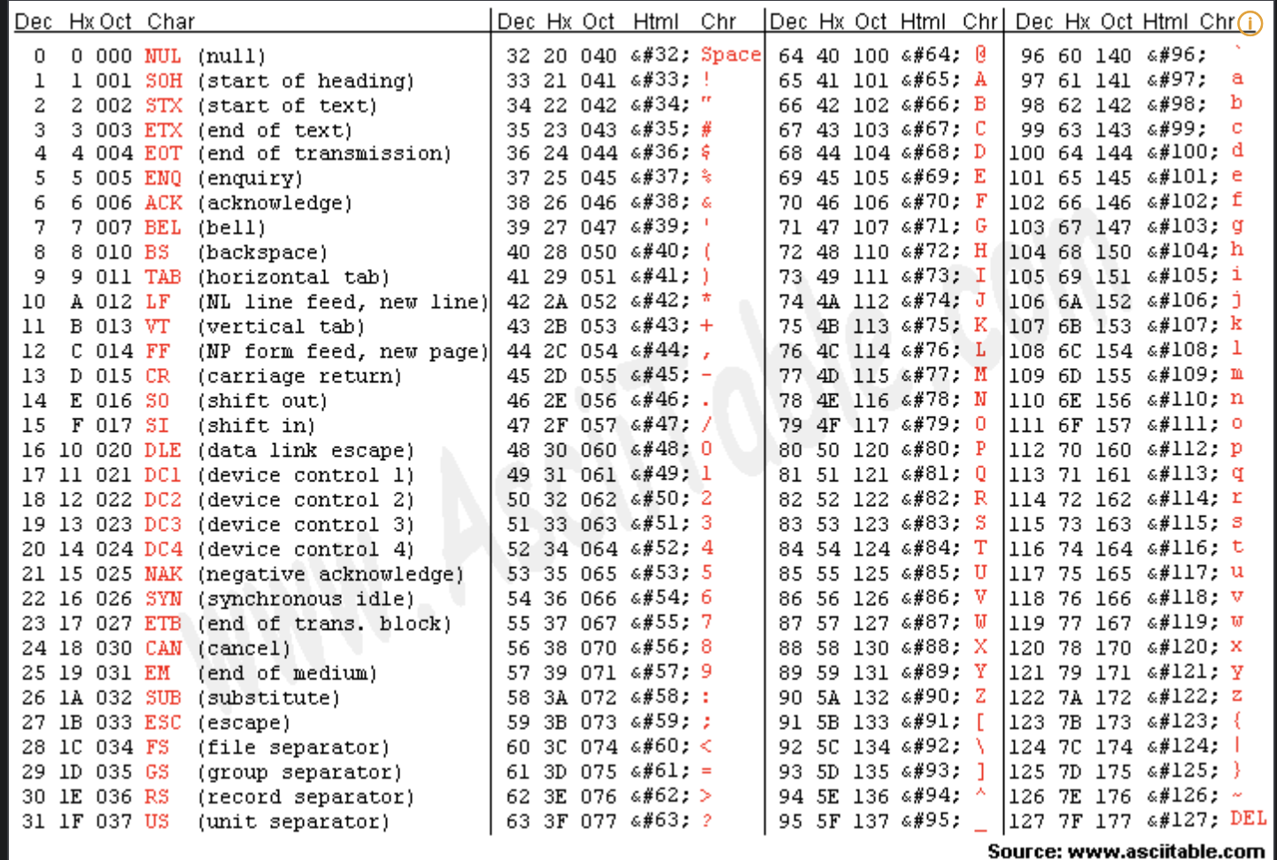

Slide 19
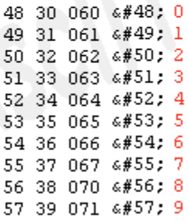

Slide 20
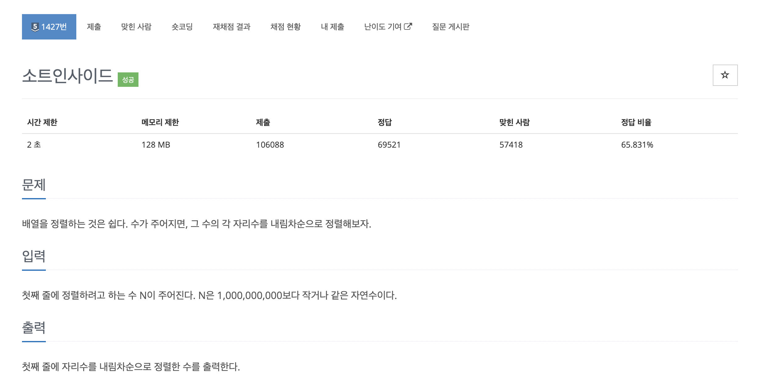

Slide 21
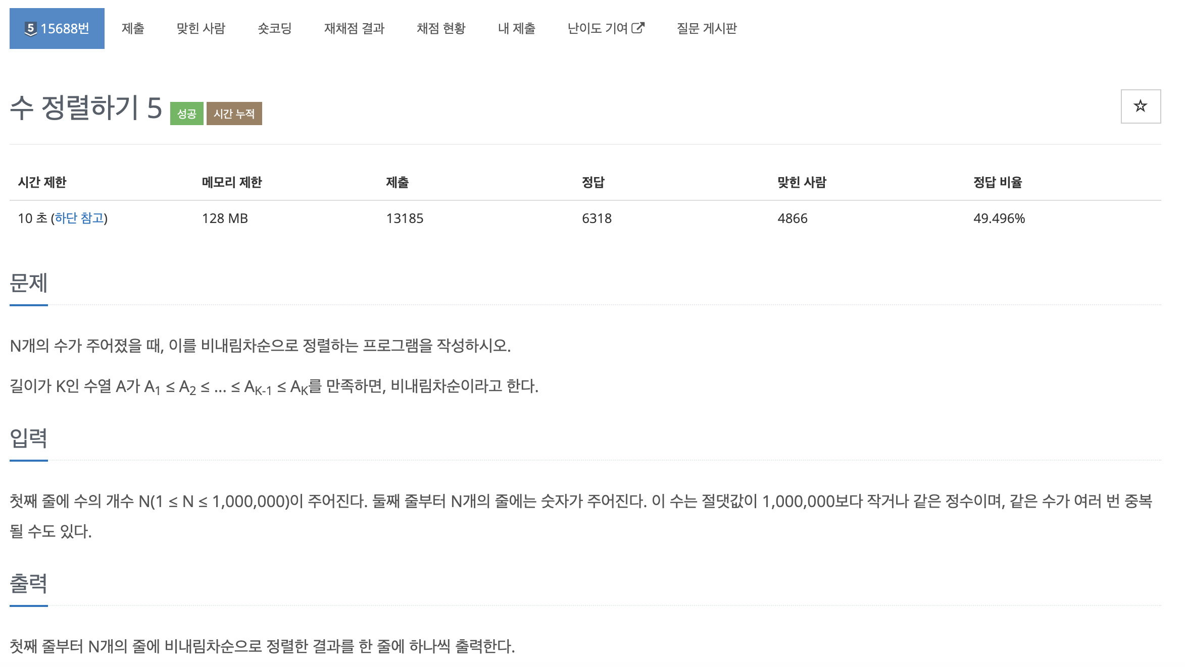

Slide 22
Quick Sort 저격 문제

Slide 23
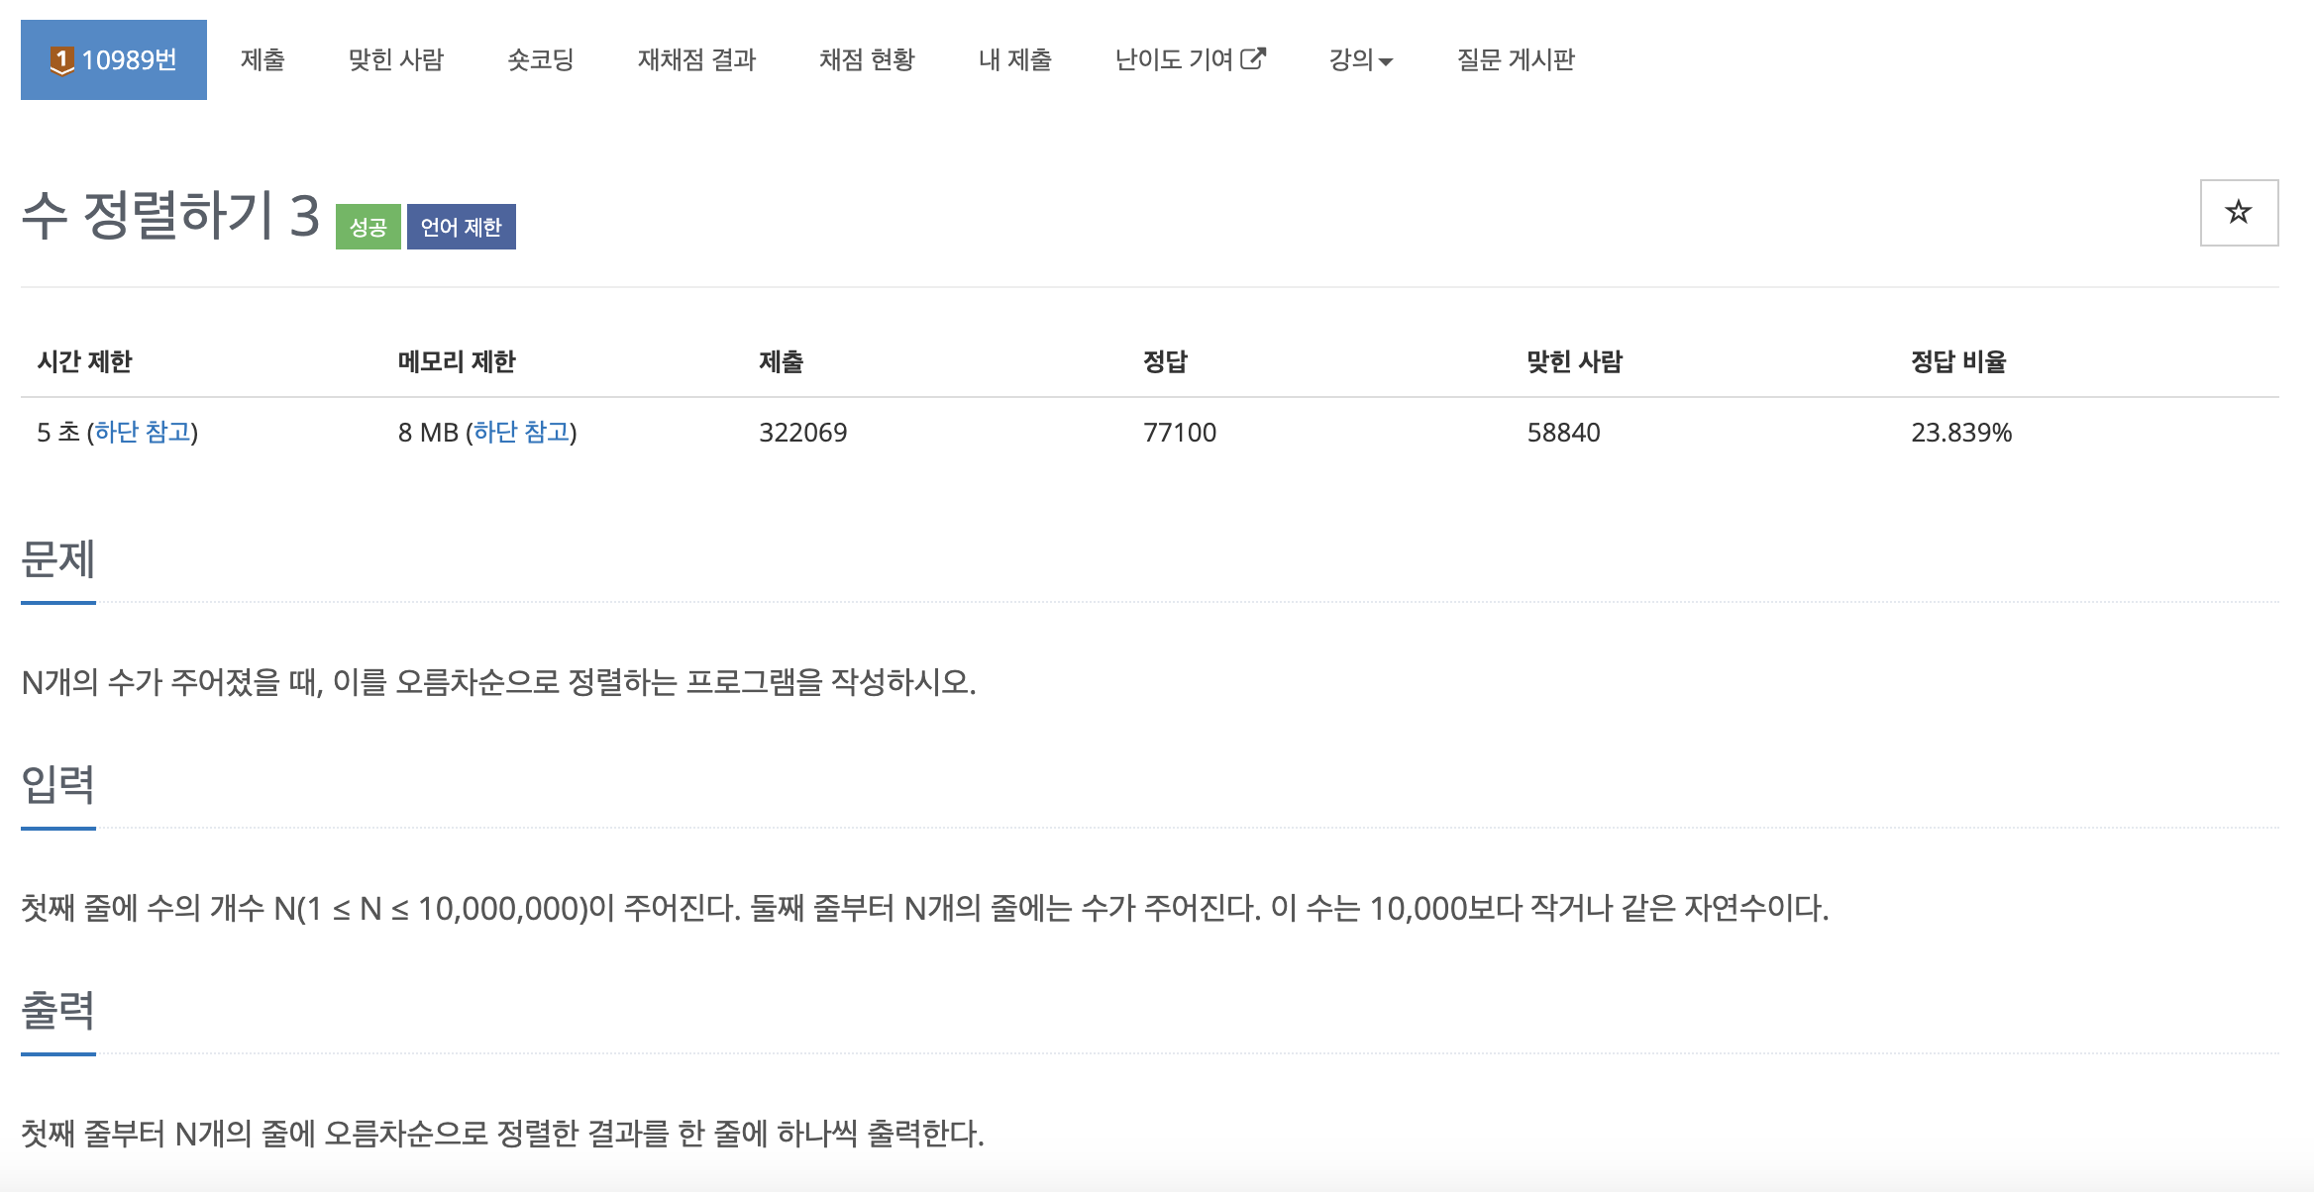
4byte * 10,000,000 = 40,000,000byte = 40Mb

Slide 24
Counting Sort
이런 상황은 거의 없긴 한데 Quick Sort 알고리즘을 사용하지 못하도록 Memory 공간을 극도로 작게 만든 상황

Slide 25
Counting Sort
1
2
1
3
4
3
3
2
배열에 들어갈 수 있는 수의 최대값을 파악
예시로 N = 5라고 가정
5의 크기를 가지는 배열을 정의

Slide 26
Counting Sort
1
2
1
3
4
3
3
2
2
-
-
-
-
배열의 원소의 개수를 저장

Slide 27
Counting Sort
1
2
1
3
4
3
3
2
2
2
-
-
-
배열의 원소의 개수를 저장

Slide 28
Counting Sort
1
2
1
3
4
3
3
2
2
2
3
-
-
배열의 원소의 개수를 저장

Slide 29
Counting Sort
1
2
1
3
4
3
3
2
2
2
3
1
-
배열의 원소의 개수를 저장

Slide 30
Counting Sort
1
2
1
3
4
3
3
2
저장한 원소를 순차적으로 출력
2
2
3
1
-
1
1

Slide 31
Counting Sort
1
2
1
3
4
3
3
2
저장한 원소를 순차적으로 출력
2
2
3
1
-
1
1
2
2

Slide 32
Counting Sort
1
2
1
3
4
3
3
2
저장한 원소를 순차적으로 출력
2
2
3
1
-
1
1
2
2
3
3
3

Slide 33
Counting Sort
1
2
1
3
4
3
3
2
저장한 원소를 순차적으로 출력
2
2
3
1
-
1
1
2
2
3
3
3
4

Slide 34
Counting Sort
Time Complexity = ?

Slide 35
Counting Sort
Time Complexity = O(N + K)
O(N) = 원소의 개수를 배열에 추가하는 로직
O(K) = 원소의 개수를 저장한 배열의 원소들을 출력하는 로직
즉, 수의 범위가 작고 (대략 10,000이하) 메모리 공간이 극도로 제한되어 있을 때 Quick Sort보다 좋은 성능을 보일 수 있음

Slide 37
#2 Heap DataStructure (Feat. Priority_Queue)

Slide 38
#3 Max Heap
7
이진 트리 자료구조
(이진 탐색 트리랑 다름)
3
1
부모 노드 크기 >=
자식 노드 크기
3
1
-

Slide 39
#3 Min Heap
1
이진 트리 자료구조
(이진 탐색 트리랑 다름)
2
2
자식 노드 크기 >=
부모 노드 크기
3
4
-

Slide 40
#3 Max Heap
최대/최소 원소 탐색 O(1)
7
3
1
원소 제거 O(LogN)
3
1
-
원소 추가 O(LogN)

Slide 41
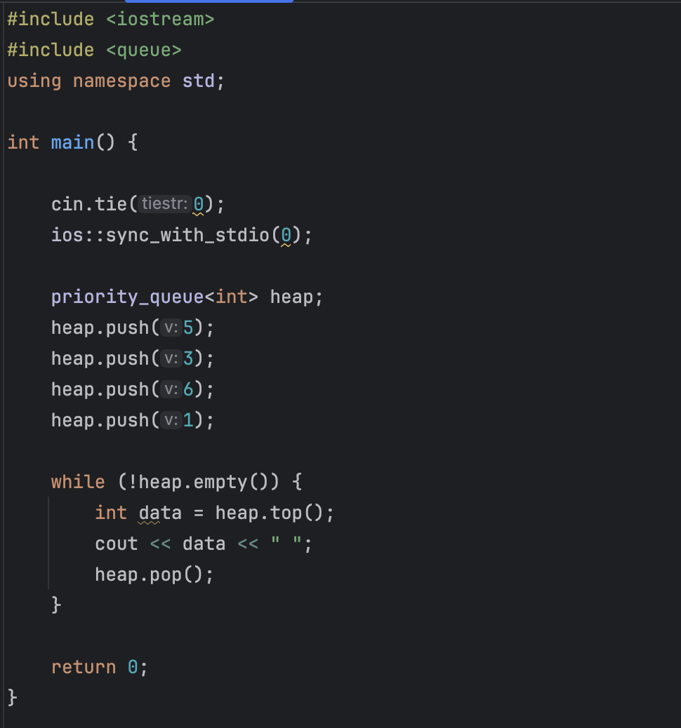
C++
priority_queue 선언
priority_queue push (5, 3, 6, 1)
priority_queue pop (출력)

Slide 42
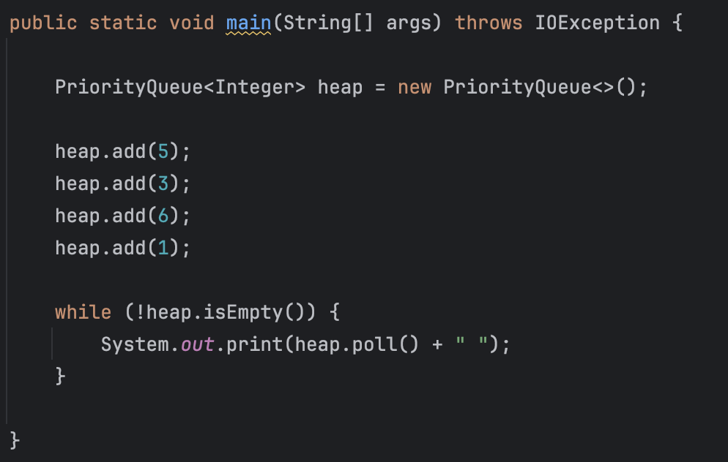
Java
PriorityQueue 선언
priority_queue push (5, 3, 6, 1)
priority_queue pop (출력)

Slide 43
Normal Queue
5
3
6
1

Slide 44

Priority Queue C++
6
5
3
1
C++ Priority Queue는
Default가 Max Heap

Slide 45
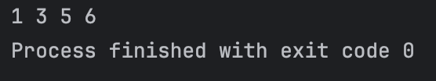
Priority Queue Java
1
3
5
6
Java Priority Queue는
Default가 Min Heap

